Slide 1
Reinventing Education Die 3 Arten der Schule

Slide 2
Vorstellung
Reflektieren
Verbinden

Slide 3
Warum sind Sie hier?

Slide 4
Rob Macleod
Robert.macleod@idsb.eu
Matthias Verdoodt
Matthias.verdoodt@idsb.eu

Slide 5
Traditional
Mainstream
Progressive

Slide 6
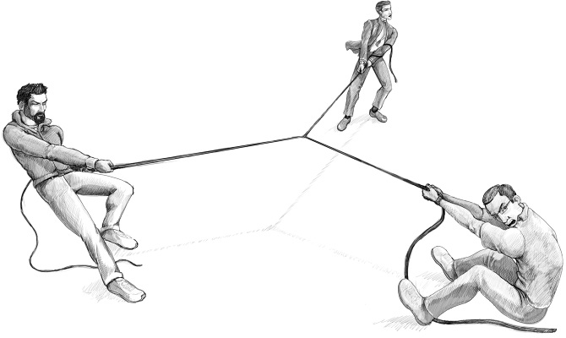
Progressive
Traditional
Mainstream

Slide 7
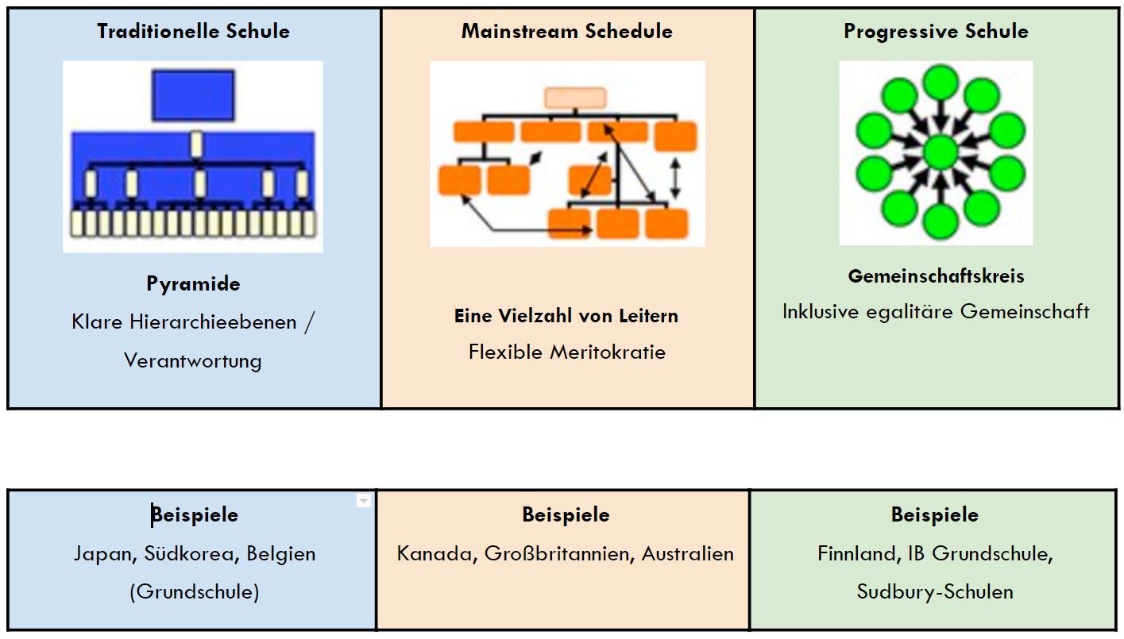

Slide 8
Was beschreibt Ihre Schulerfahrungen am besten?

Slide 10
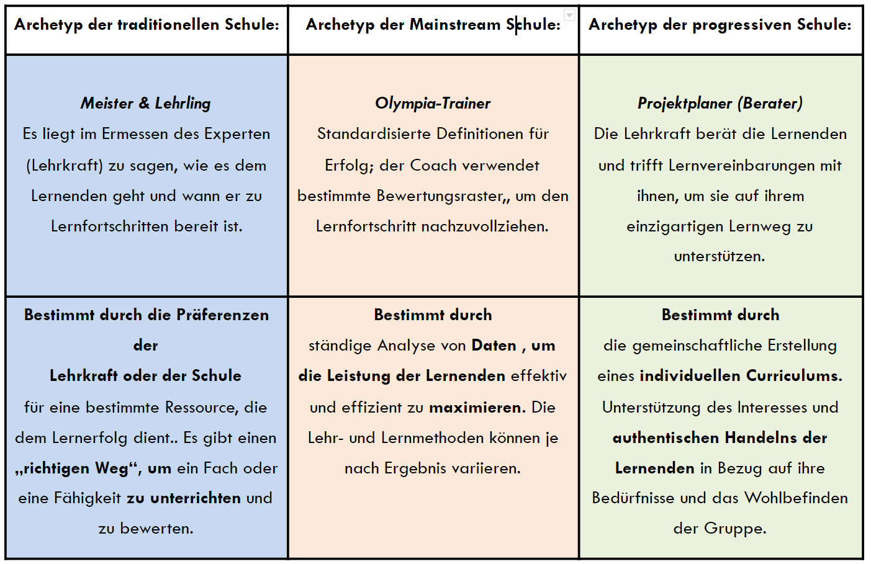

Slide 11
Welche ist Ihnen am wichtigsten?

Slide 12
Wie läuft es in Ihrem Unterricht?

Slide 13
Welcher Form gehört Ihre Schule an?
Wie schafft dies Harmonie oder Disharmonie mit Ihrem Unterricht?

Slide 14
iDSB-Prozess, um zu entscheiden, was für uns am besten ist.

Slide 15
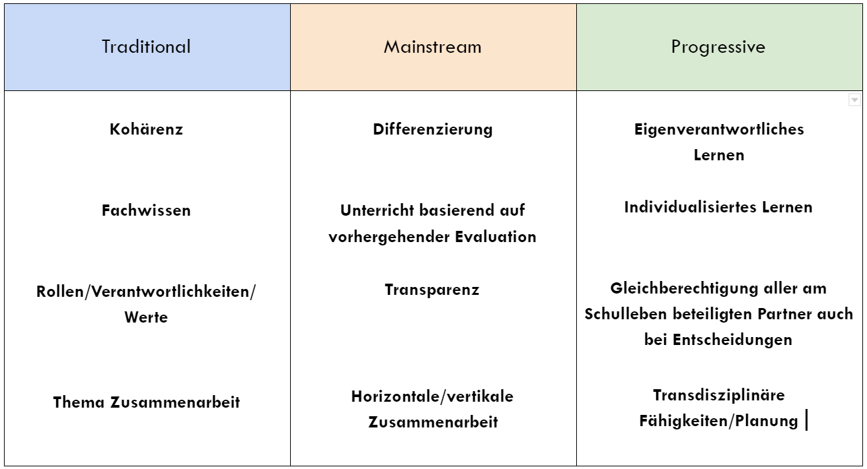

Slide 16
Die Geschichte der iDSB erzählt von 3 Schultypen.

Slide 17
Beliefs Reactions | Resources Activities
Communities Culture | Environments Systems

Slide 18
Wo wir waren und wohin wir gehen: Vertikale & Horizontale Zusammenarbeit
Da kommen wir her: | Da sind wir / Da wollen wir hin:
fand nur in der GS statt (Teamnachmittage) nicht systemisch verankert verschiedene Umsetzungsversuche seit 2013, aber nicht nachhaltig | systemisch verankerte, feste und transparente Strukturen für Zusammenarbeit (Teamsstunden, Projektkarten, KUR...) verstärkte fächerübergreifende Zusammenarbeit (z.B. in den Sprachen)

Slide 19
Wo wir waren und wohin wir gehen: Transparenz
Da kommen wir her: | Da sind wir / Da wollen wir hin:
Prozesse (z.B. Notengebung) geprägt durch individuelle Entscheidungen der Lehrkräfte oder Absprachen innerhalb der Fachschaften keine einheitliche, schulübergreifende Vorgehensweise | verbindliche und auf Phidias veröffentlichte Curricula und Notentransparenzkriterien offene Diskussion über den Schulentwicklungsprozess und die Transformation hin zu einer Mainstream-Schule

Slide 20
Wo wir waren und wohin wir gehen: Unterricht basierend auf vorhergehender Evaluation
Da kommen wir her: | Da sind wir / Da wollen wir hin:
verschiedene Umsetzungsversuche seit 2013, aber nicht nachhaltig (z.B. Sprachenportfolio GS) externe Evaluation | Pre-Assessments (Ziel: systematische Unterrichtsgestaltung auf Basis der erhobenen Daten) Noch zu entwickeln!

Slide 21
Wo wir waren und wohin wir gehen: Differenzierung
Da kommen wir her: | Da sind wir / Da wollen wir hin:
individuelle Ansätze einzelner Lehrkräfte oder Fachschaften Externe Differenzierung, z.B. durch Sprachgruppen kein schulübergreifender Ansatz, fehlendes gemeinsames Vokabular ("Was bedeutet Differenzierung?") | Pädagogischer Tag: Festlegung auf Möglichkeiten der Differenzierung (Prozess, Material, Produkt) innerhalb der Fachschaften Erstellung von differenziertem Material (GS) Nutzung digitaler Möglichkeiten zum Wissensmanagement und Austausch

